Slide 1
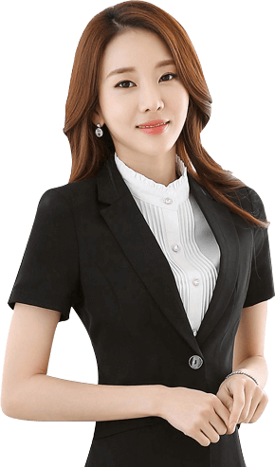
职业礼仪培训PPT
部门：礼仪部 讲解人：优页PPT

Slide 2

前 言
礼仪是人们在社会交往活动中，为了相互尊重，在仪容、仪表、仪态、仪式、言谈举止等方面约定俗成的，共同认可的行为规范 。是对礼节、礼貌、仪态和仪式的统称。
礼仪是人们约定俗成的，对人，对己，对鬼神，对大自然，表示尊重、敬畏和祈求等思想意识的，各种惯用形式和行为规范。这里的惯用形式包括礼节和仪式，礼节一般是个人性的，并且不需要借助其他物品就可以完成的形式，譬如磕头、鞠躬、拱手、问候等；而仪式大多是集体性的，并且一般需要借助其他物品来完成，譬如奠基仪式，下水仪式，迎宾仪式，结婚仪式，祭孔大典，等等。人类最早的礼仪是祭祀礼仪，它主要是表达对天地鬼神的敬畏和祈求。

Slide 3
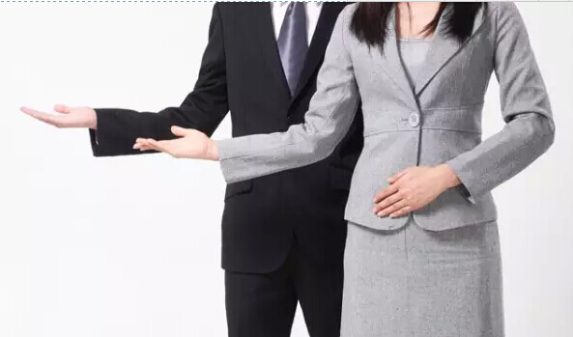
目 录
Content
01
礼仪基本介绍
02
握手迎客礼仪
03
会议拜访礼仪
04
仪表仪态礼仪

Slide 4
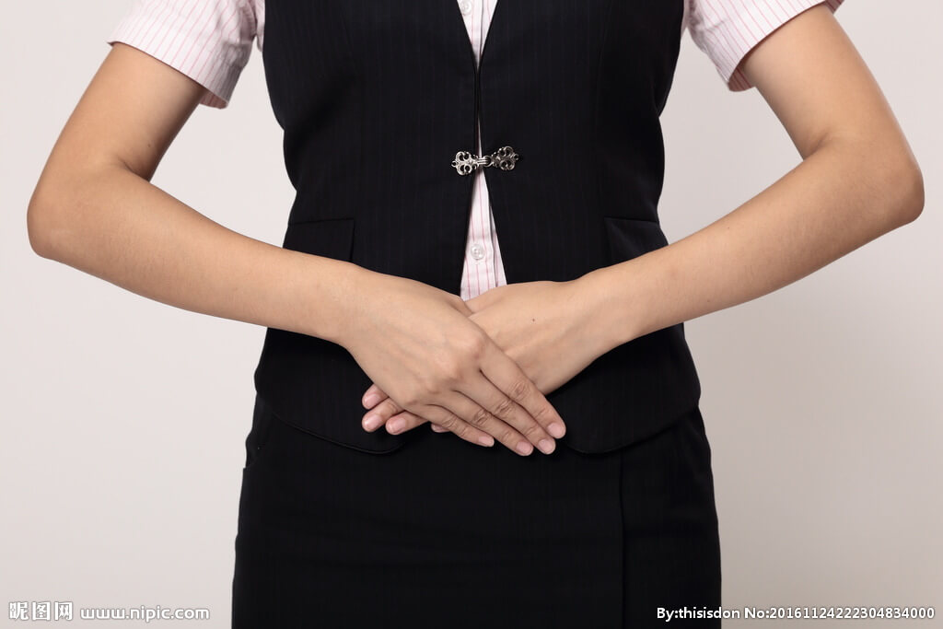
A
商务接待礼仪
礼仪介绍

Slide 5
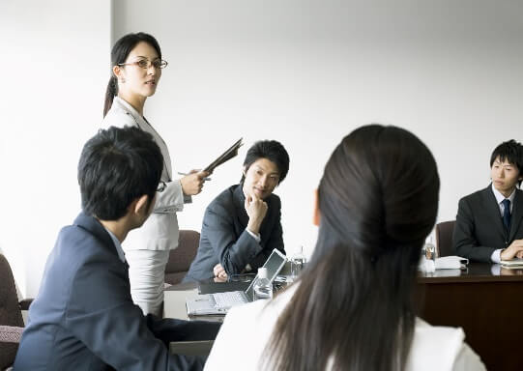
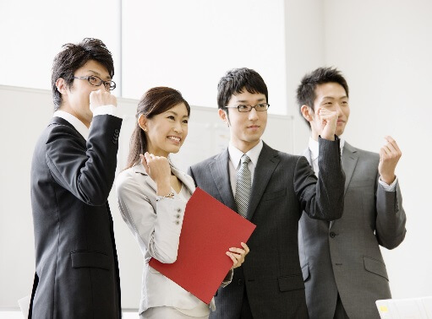
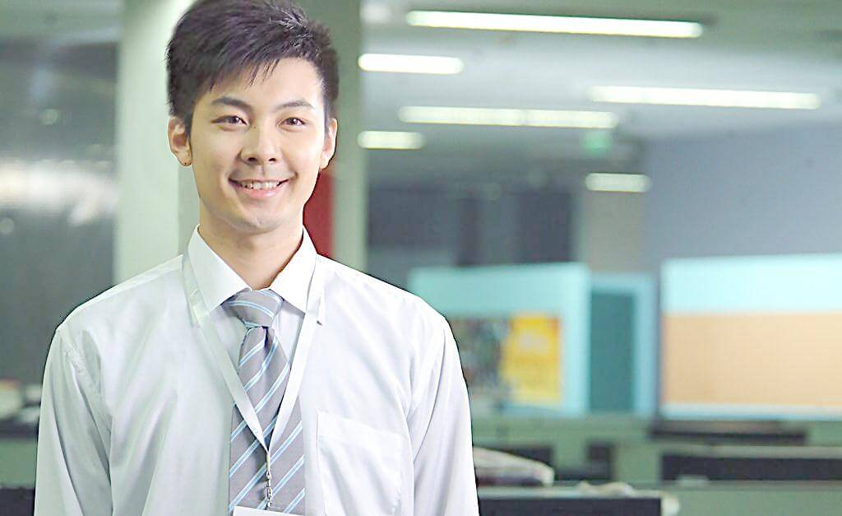
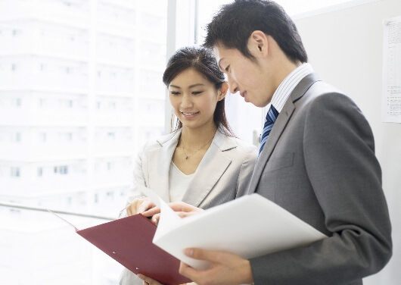

介绍礼仪
介绍他人
介绍集体
介绍自己
互相介绍
右键点击图片，找到“填充形状”图标，然后选择填充图片即可换成您的照片。右键点击图片，找到“填充形状”图标，然后选择填充图片即可换成您的照片。

Slide 6
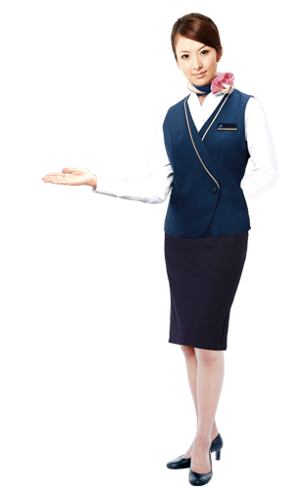
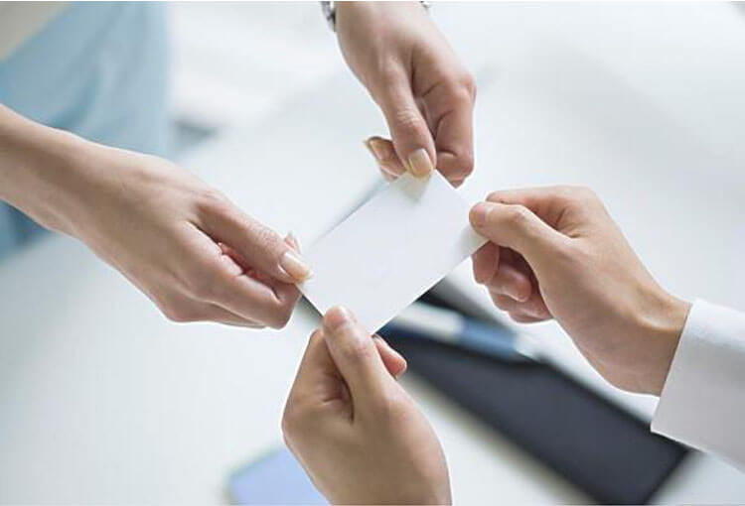
名片的递交顺序
由近而远
由尊而卑

Slide 7
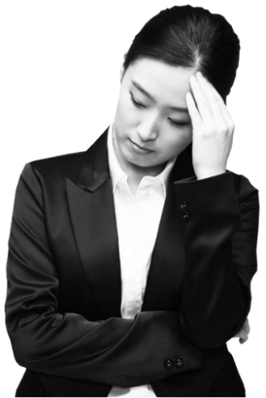
介绍礼仪的注意事项
介绍时不可单指指人
避免过分赞扬
而应掌心朝上，拇指微微张开，指尖向上。
避免对某个人特别是女性的过分赞扬。
04
01
被介绍者应面向对方
坐着时应起立
03
02
介绍完毕后与对方握手问候，如：您好！很高兴认识您！
坐着时，除职位高者、长辈和女士外，应起立。被绍人只要微笑点头示意即可。

Slide 8
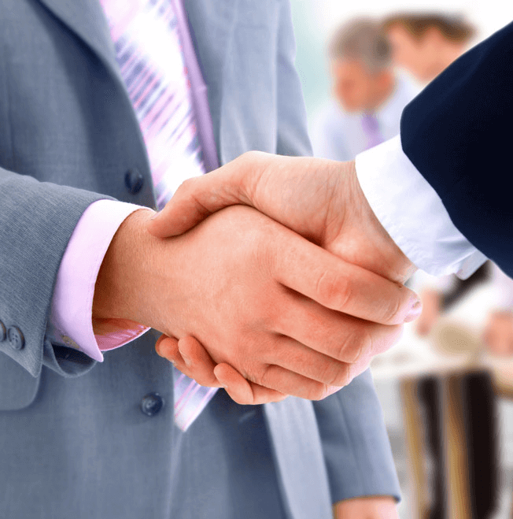
A
商务接待礼仪
握手礼仪

Slide 9
握手礼仪基本礼仪
02
03
握手要热情（眼神、表情）
握手要注意力度（适中）
01
04
注意手位
握手必须用右手
握手应注意时间（3秒左右为宜）

Slide 10

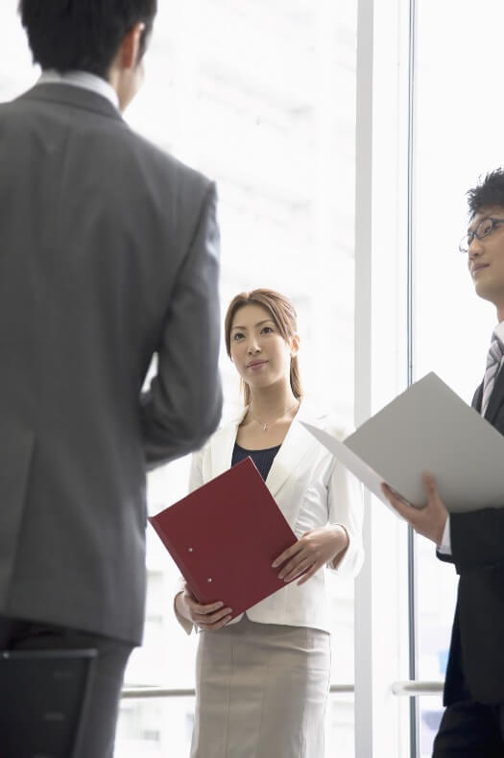
握手基本礼仪
您的内容打在这里，或者通过复制您的文本后，并选择只保留文字或者通过复制内容打在这里您的内容打在这里或者通过复制您的文本后，并选择只保留文字或者通过复制内容打在这里您的内容打在这里或者通过复制您的文本后并选择只

Slide 11
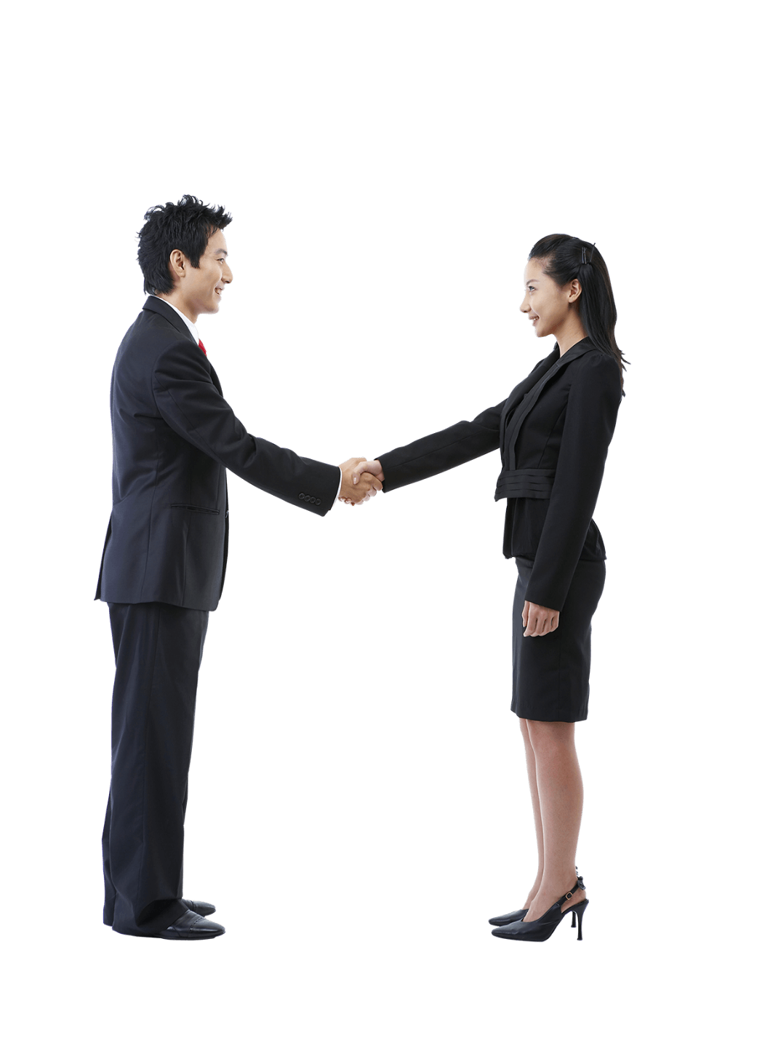
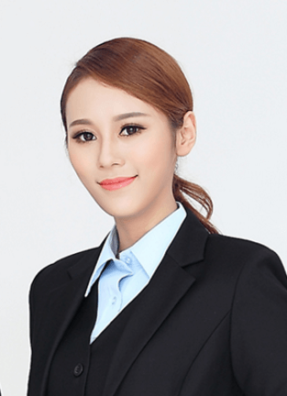


握手的顺序
女士优先
握手应注意时间
长者优先
职位高者优先
握手必须用右手
握手要注意力度

Slide 12
B
个人职业形象
职业形象

Slide 13
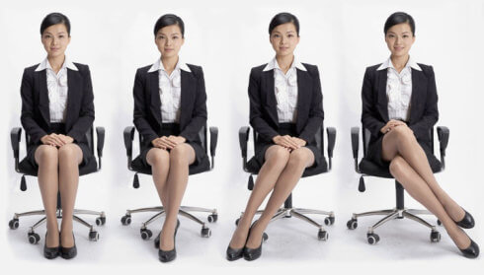

稳重的坐：坐如钟
职业形象
不满坐是谦恭。
女士的膝盖一定要并起来，脚可以放中间，也可以放在侧边。
男士膝盖可稍微分开，但不宜超过肩宽。
翘腿时，要注意收紧上面的腿，脚尖下压。
不要抖腿、绝不能以脚尖指向别人。

Slide 14
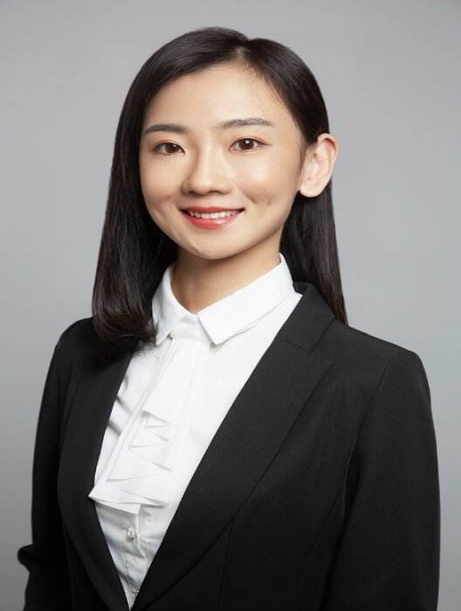
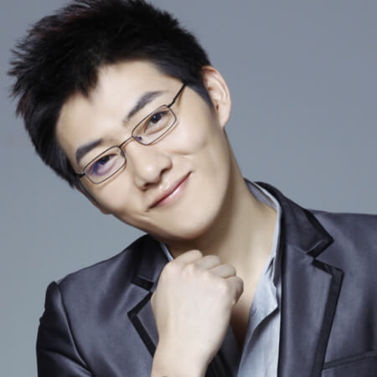

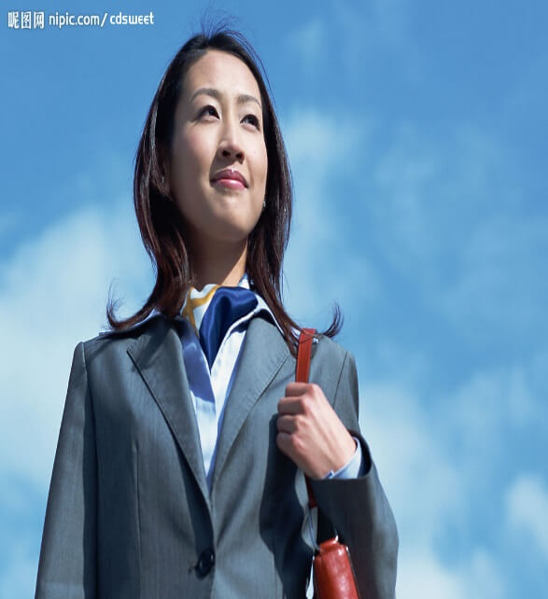
仪表仪态礼仪
仪容整洁
着装得体
举止端庄
言谈温雅

Slide 15
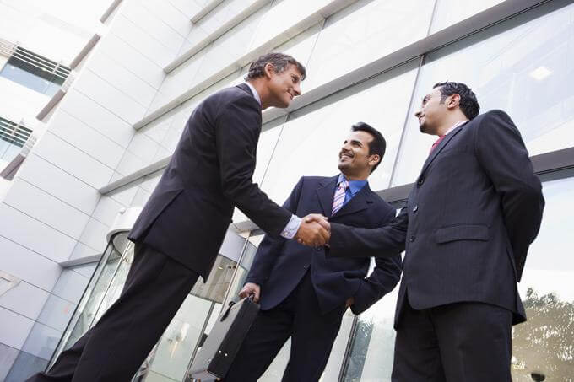
仪态（举止神态）
优雅的走：行如风
男士要稳定、矫健；女士要轻盈、优雅；
两眼平视前方，低头一般也拣不着钱；
步履轻捷不要拖拉（脚后跟不要拖地）；
两臂在身体两侧自然摆动，有节奏感；
身体应当保持正直，不要过分摇摆。
走路的姿势最能体现一个人是否有信心

Slide 16

B
个人职业形象
仪态礼仪

Slide 17

首饰佩戴要讲究的四个原则
符合身份
且“影响工作，炫富、炫耀性别优势”的首饰不能戴。
以少为佳
每种不多于两件（如耳环、手镯）。总数不超过三件。
同质同色
多首饰应同质同色，或不同质至少也要同色。
符合习俗
如十字架形的挂件在国际交往中不宜配戴。

Slide 18
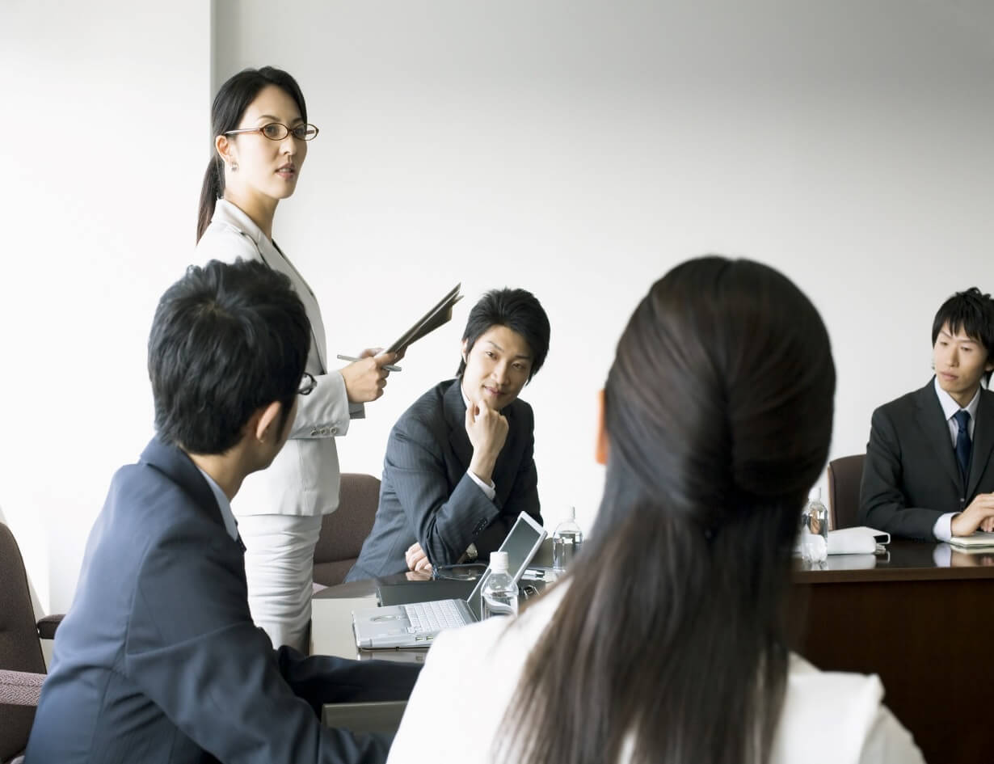
聆听他人讲话的正确姿势
切勿双腿张开、交叉、翘二郎腿或抖动
双手切勿交叉放在桌上或胸前，不可单手或双手托额、手肘支在桌上
不可打哈欠、眼神飘忽、东张西望，臀部应占椅子五分之四，背脊挺直靠在椅背上，膝盖靠拢、双脚并拢，双手叠放在膝盖上
面带微笑、眼神温和地注视对方
在适当的时候可以用点头表示赞同或了解，作笔记对主讲者来说，会有相当受尊重的感受
与人对谈时，最好采对坐或“L”型式

Slide 19
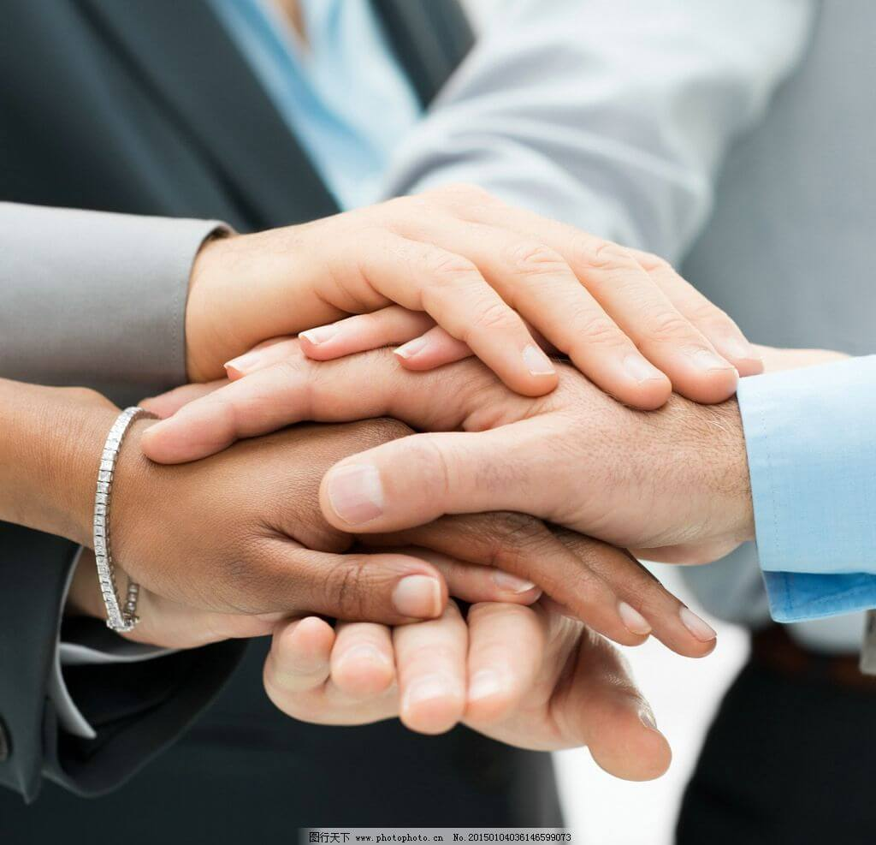
演讲结束语最常用的方式，就是用极其精练的语言，总结收拢全篇的主要内容，概括和强化主题思想。这种结尾，扼要地总结演讲内容，能起到提醒、强调的作用，给听众留下完整的总体印象。除非演讲非常简短，否则建议你在结尾中清晰陈述你的主题和主要思想。
演讲者在演讲中，为了阐述自己的观点和主张，往往利用一切手段，从正面、反面和侧面等各个方面来进行分析和论证。到了结尾处，就应总结全篇，突出重点，深化主题。
结束语

Slide 20
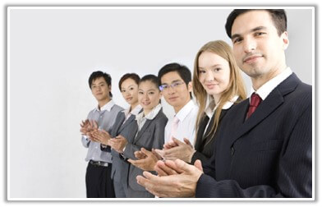
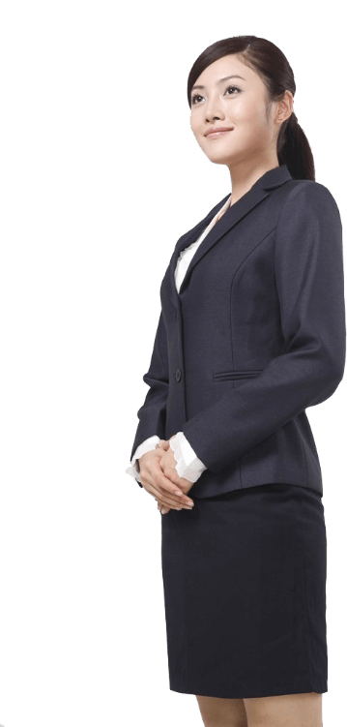
Thanks for Listening
感谢聆听

